Slide 1
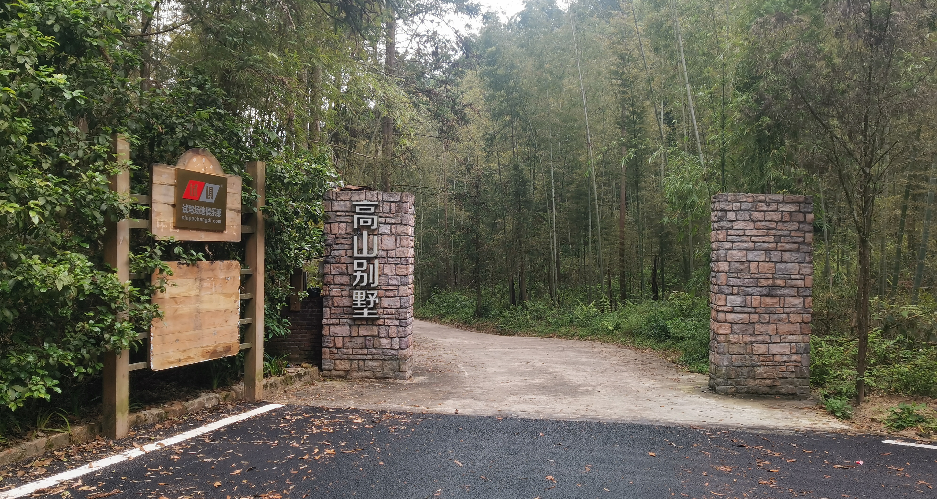
广东南昆山越野场地
广东南昆山越野场地，原路虎广东体验中心，位于广东省4A级国家景区——南昆山国家森林公园内，面积逾200亩，越野路线环形3公里，华南地区唯一高山森林越野场地，包含深度涉水、35度坡、40度坡、45度坡、高空跷跷板、极限V沟等初、中、高级组合，共18项越野障碍科目。

Slide 2
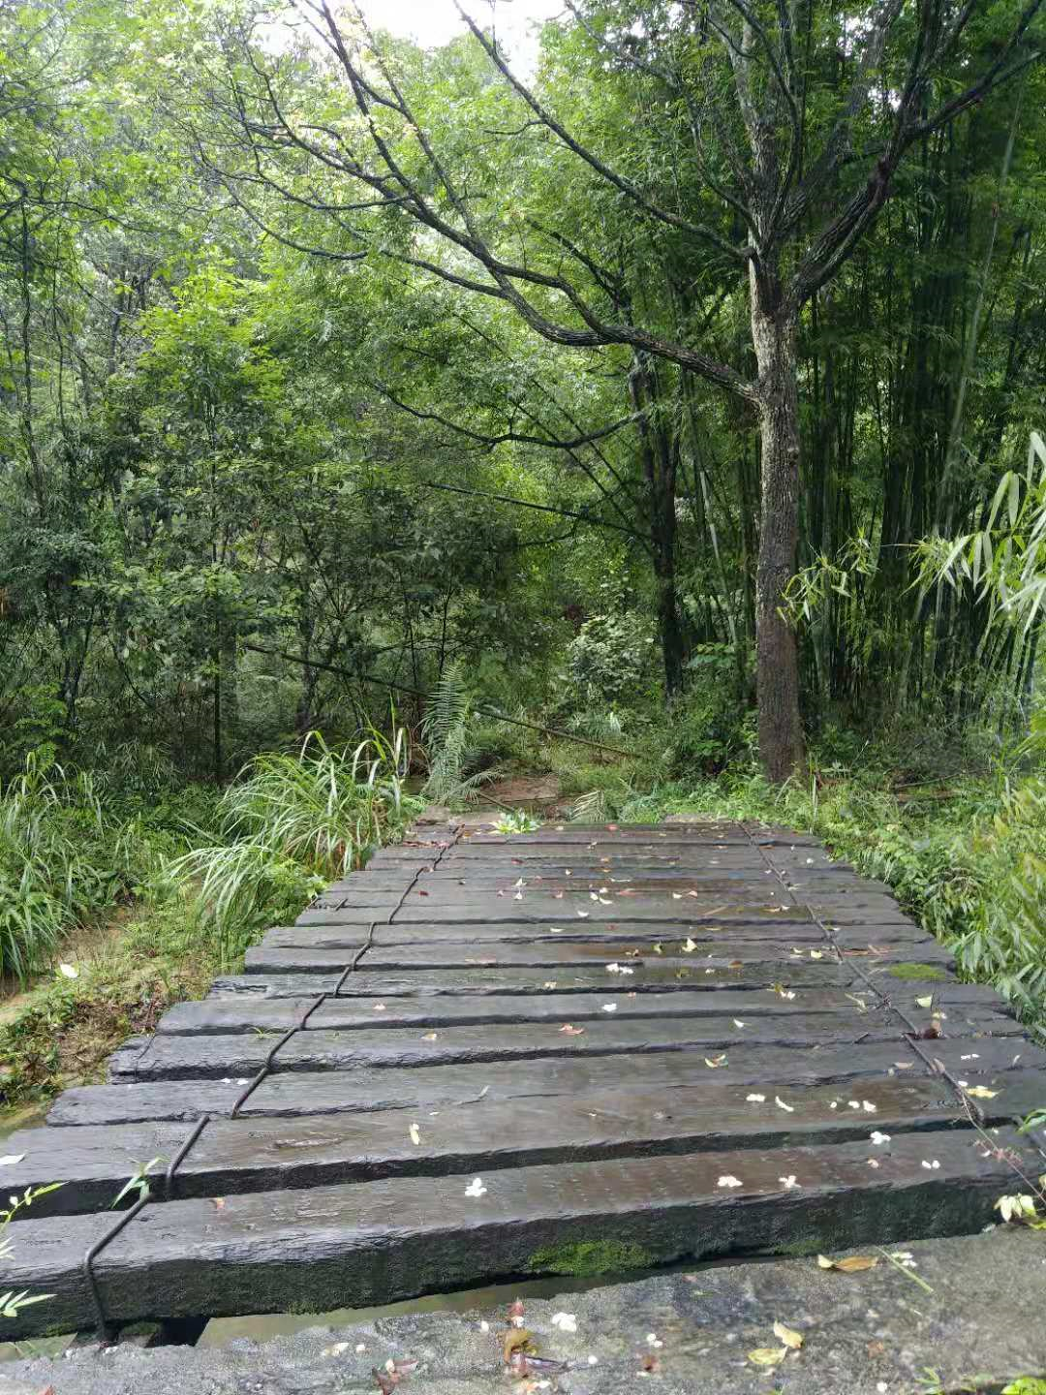
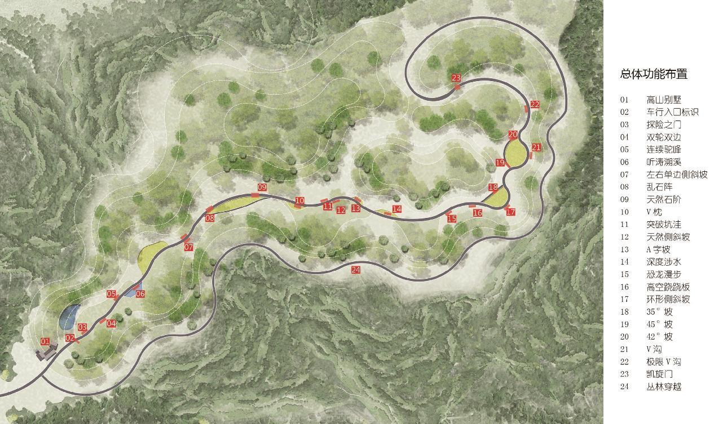
场地费用：3万/天起
场地面积：越野环形路线3km 可全封闭
供电供水：380v/15kw 接水方便
配套设施：停车位 洗手间（休息室、民宿、露台、草坪、餐饮按需收费)

Slide 3
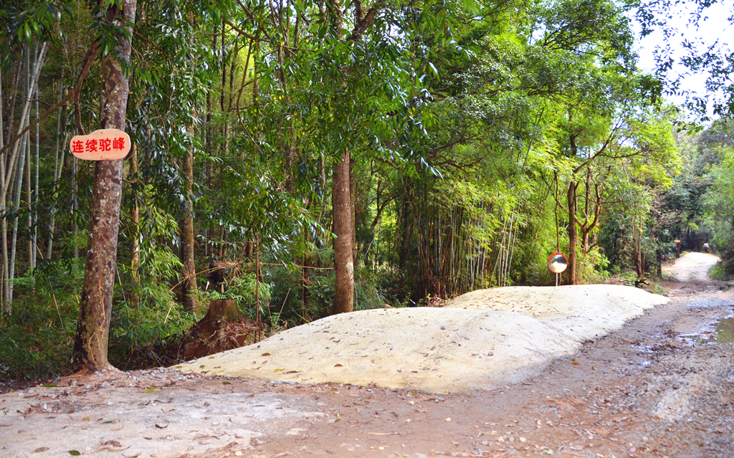
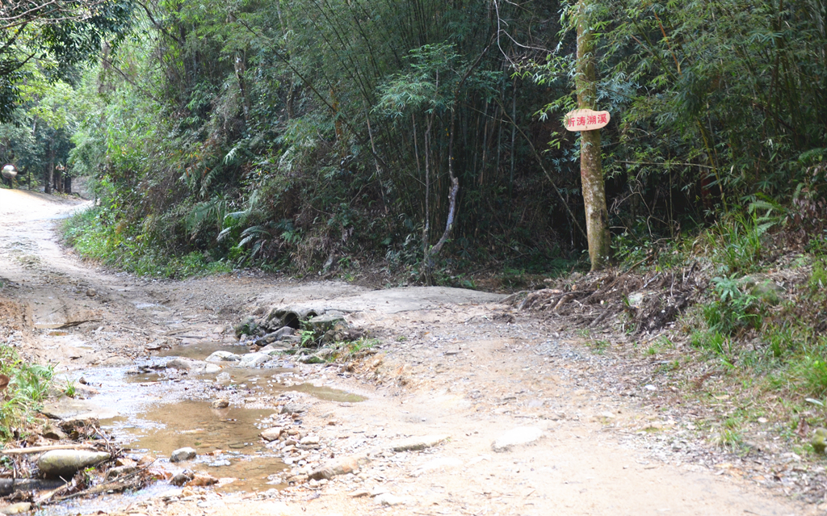
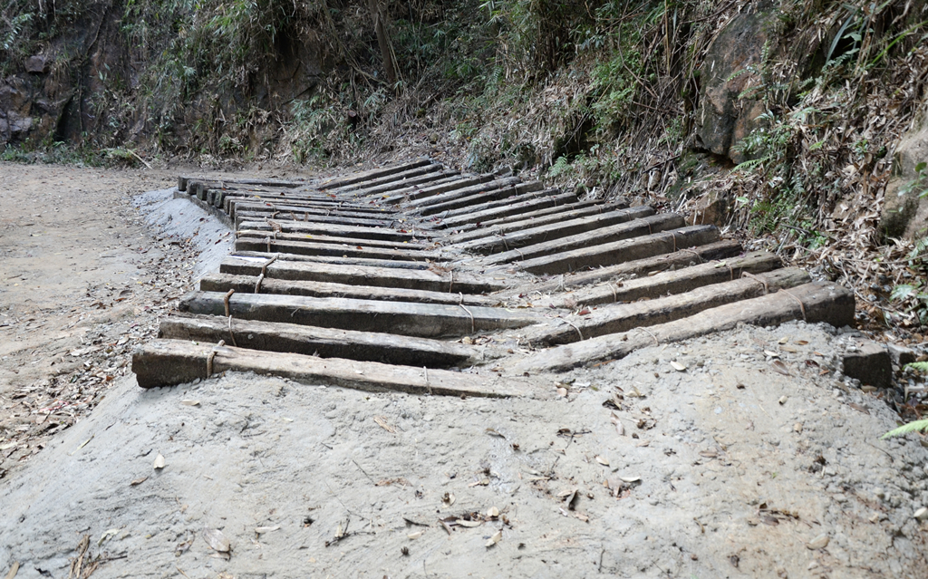
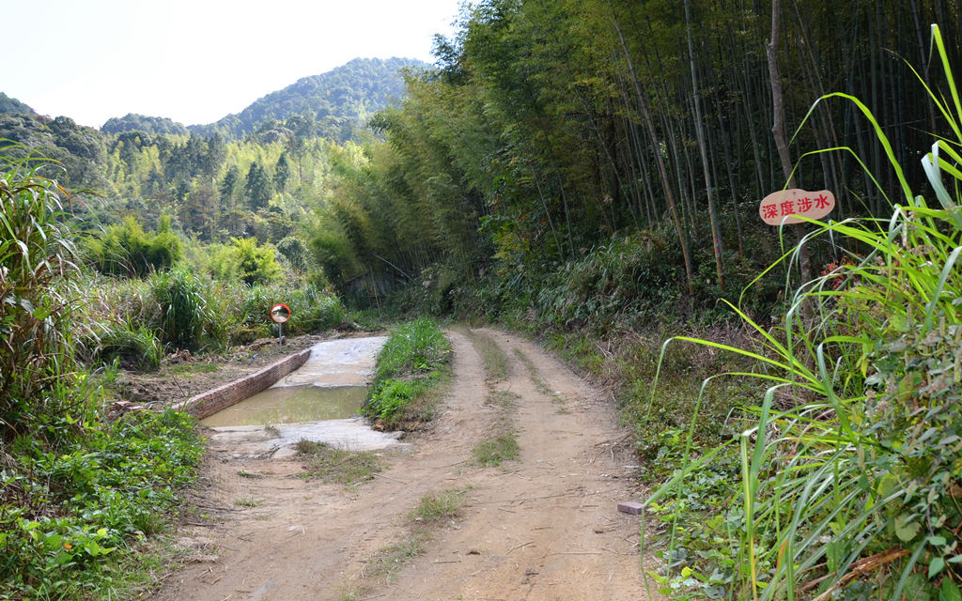
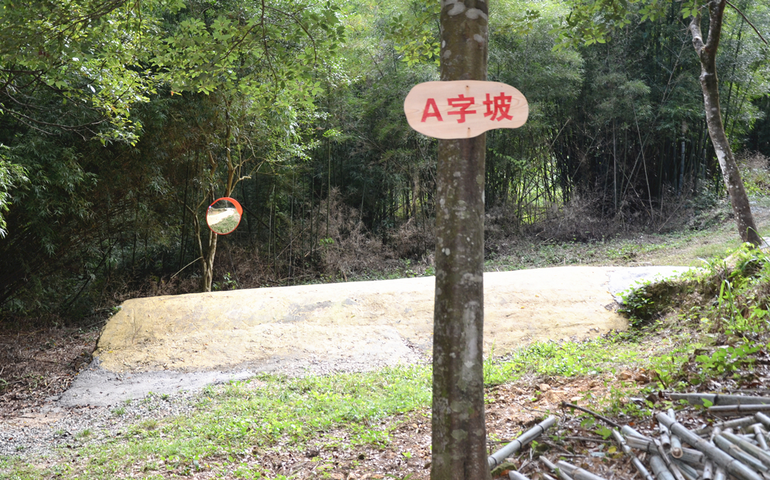
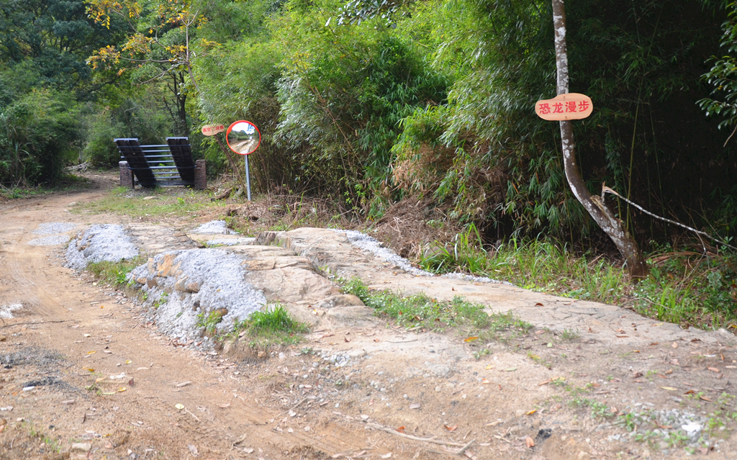
连续驼峰
听涛溯溪
V型枕木
深度涉水
A字坡
恐龙漫步

